Slide 1
出租车信息管理系统

Slide 2
项目背景
• 出租车牌照由政府限量发行，牌照价值远高于车辆价值
• 出租车公司是牌照的唯一授予单位，拥有出租车的独家经营权
• 个人可将出租车委托给公司经营

Slide 3
需求分析
基于当下出租车公司的实际情况，为了方便出租车公司对于车辆流动信息进行管理，及时掌握和管理出租车辆的车主，司机和乘客信息，我们设计、开发出该“出租车公司信息管理系统”。 该系统涵盖出租车公司的信息发布，车辆管理，车主管理，司机管理，投诉管理，数据备份管理六大模块，是一个基于现实问题开发出的同时面向客户，管理员的实用系统。

Slide 4
十大功能模块
前端 新闻 公告 用户投诉
角色管理
组织管理
账号管理
工号管理
车辆管理
新闻、公告管理
车主管理
司机管理
信息管理
投诉管理

Slide 5
功能点设计
……
车辆信息浏览
投诉处理
车主增删改
投诉浏览
注册
新闻浏览
交易车辆
定时备份
……
租出车辆
人为备份
登陆
添加车辆
新闻增删改
登出
组织管理
司机增删改
授予、收回权限
车辆回收
车辆报废
模糊搜索
车辆信息浏览
账号修改
工号增删改

Slide 6
数据库模块
1
表设计
2
T-SQL编程
3
灾难预防

Slide 7
表设计
14张用户表、一张系统表

Slide 8
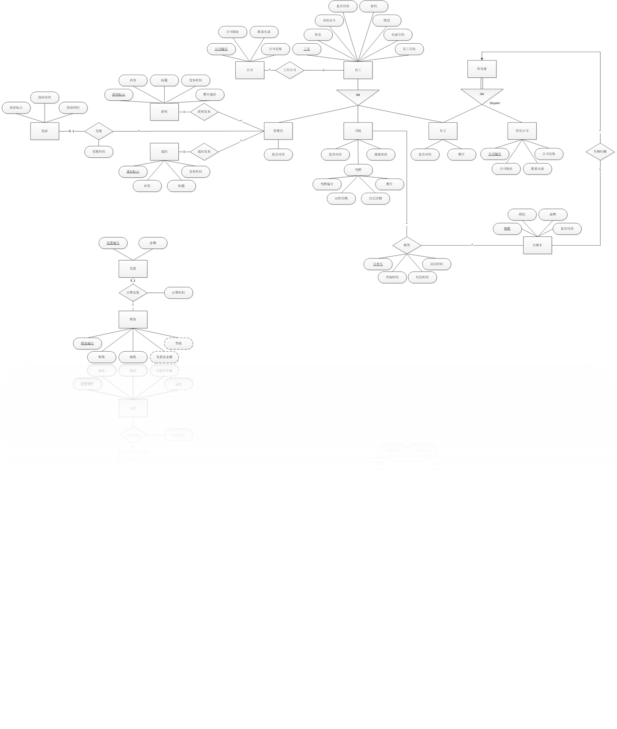
总ER图

Slide 9
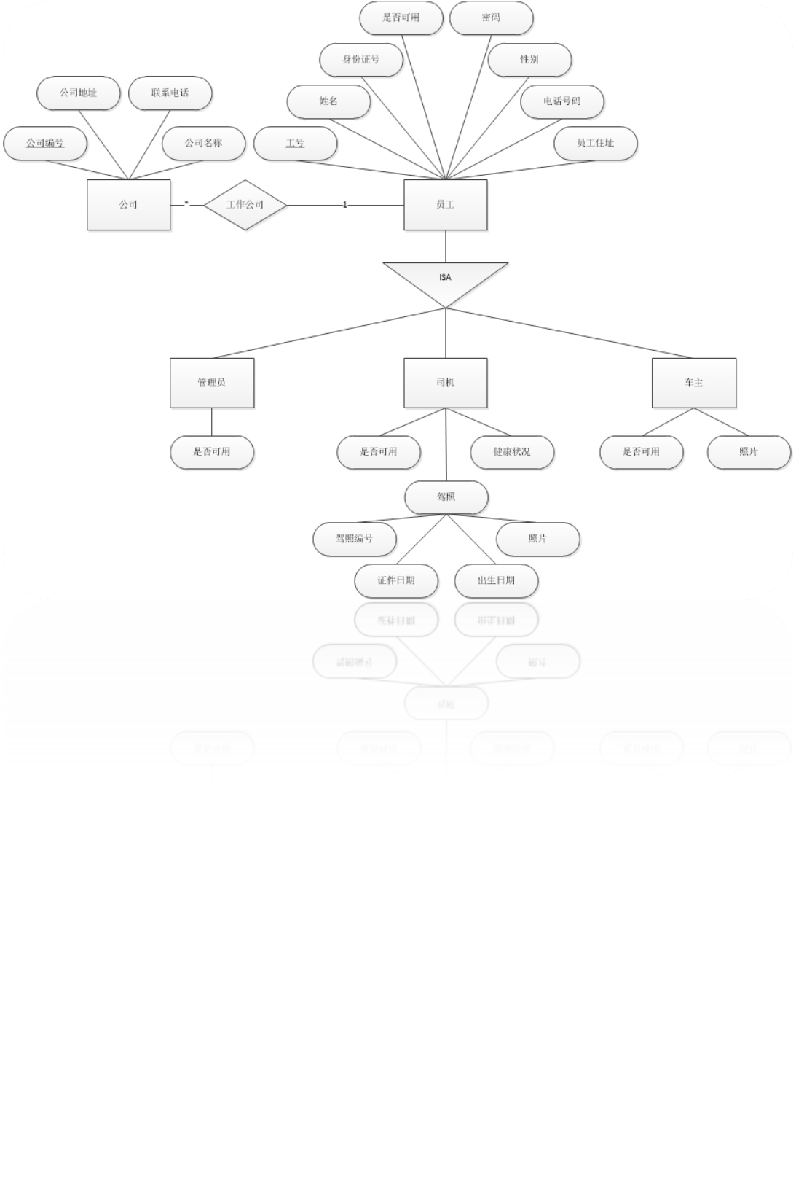
职员管理ER图

Slide 10
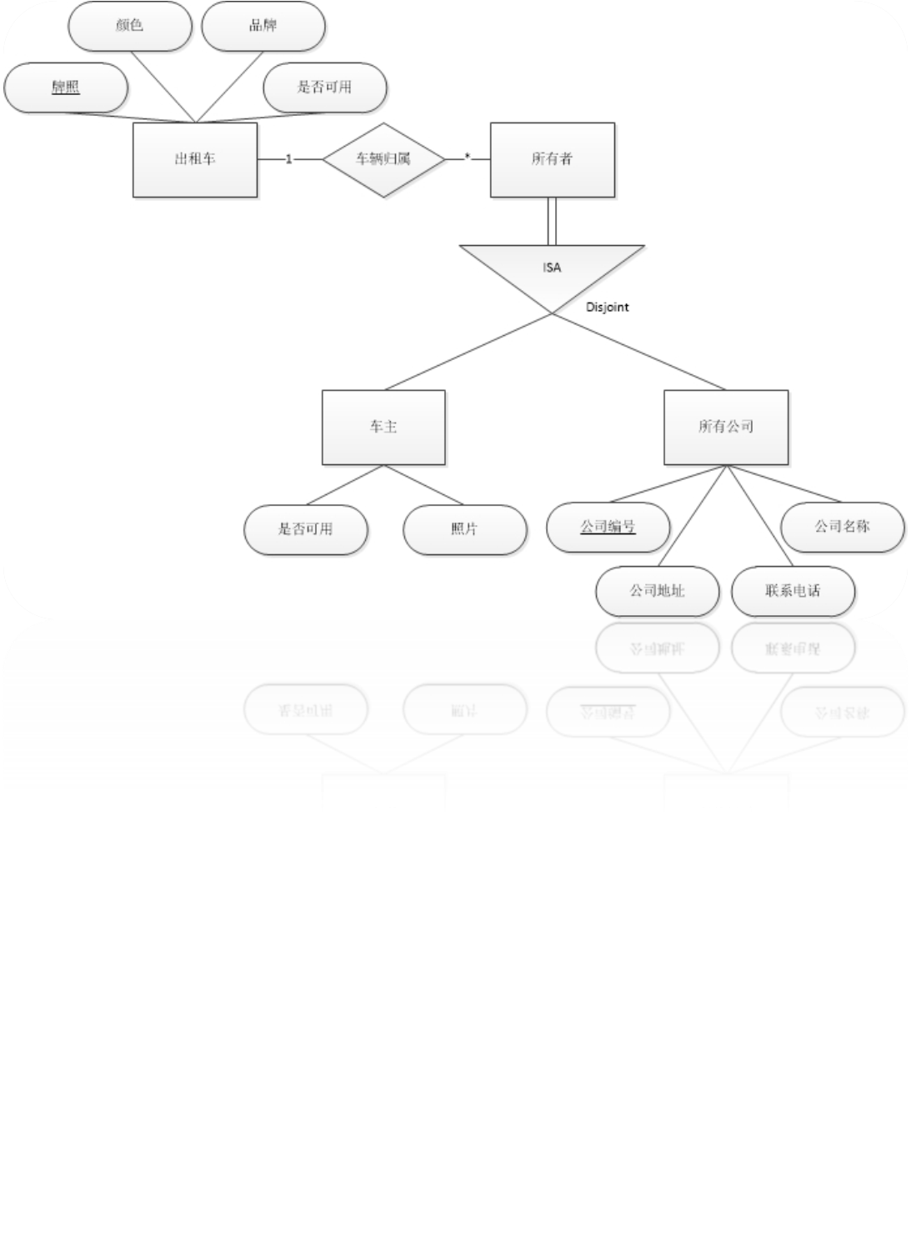
车辆管理ER图

Slide 11
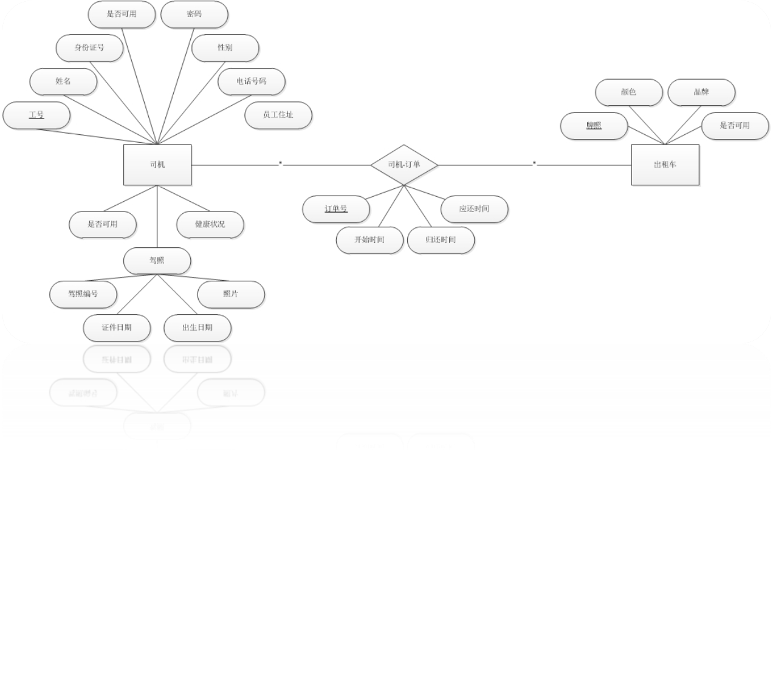
订单管理ER图

Slide 12
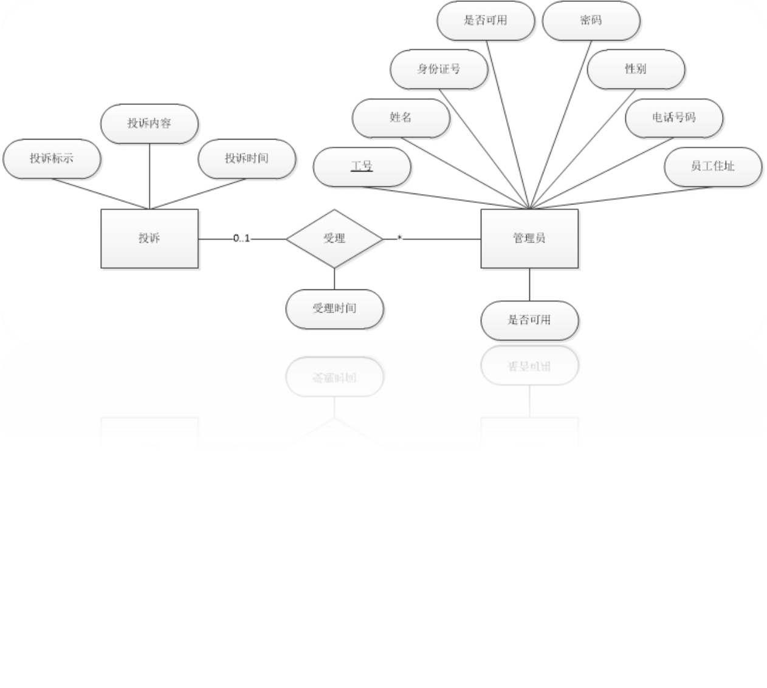
投诉管理ER图

Slide 13
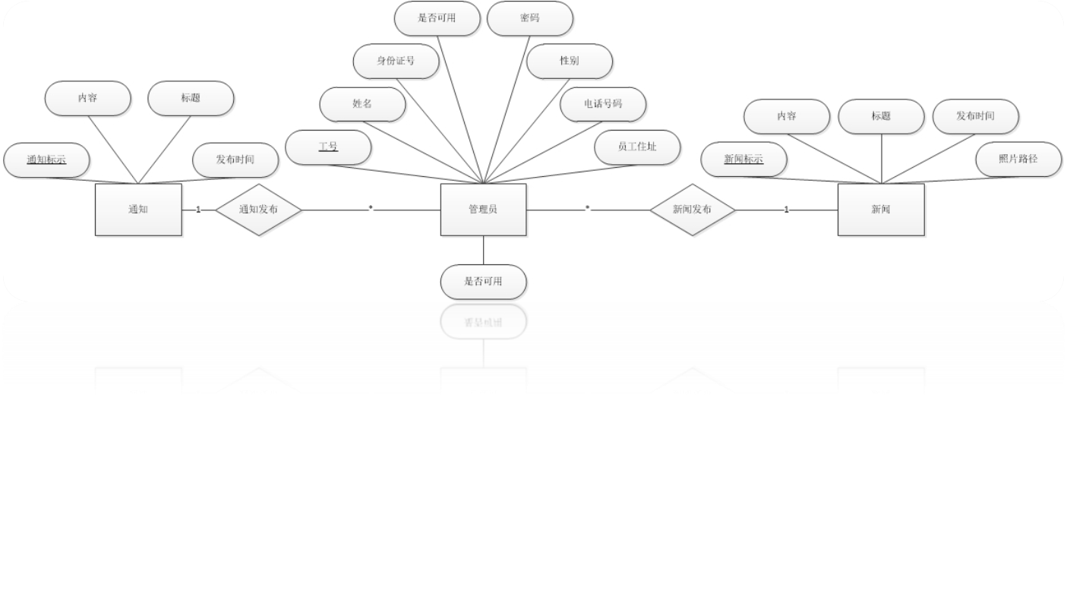
新闻、通知管理ER图

Slide 14
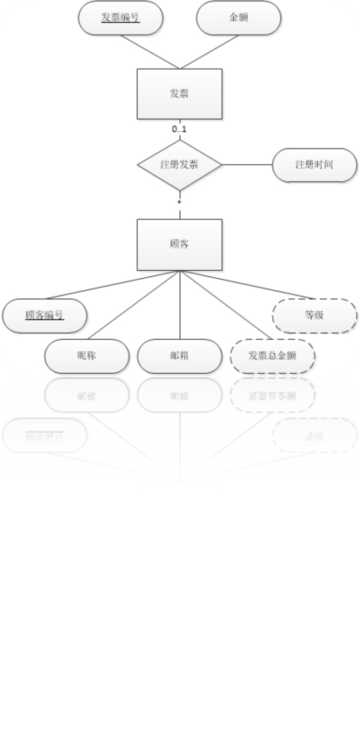
发票管理ER图

Slide 15
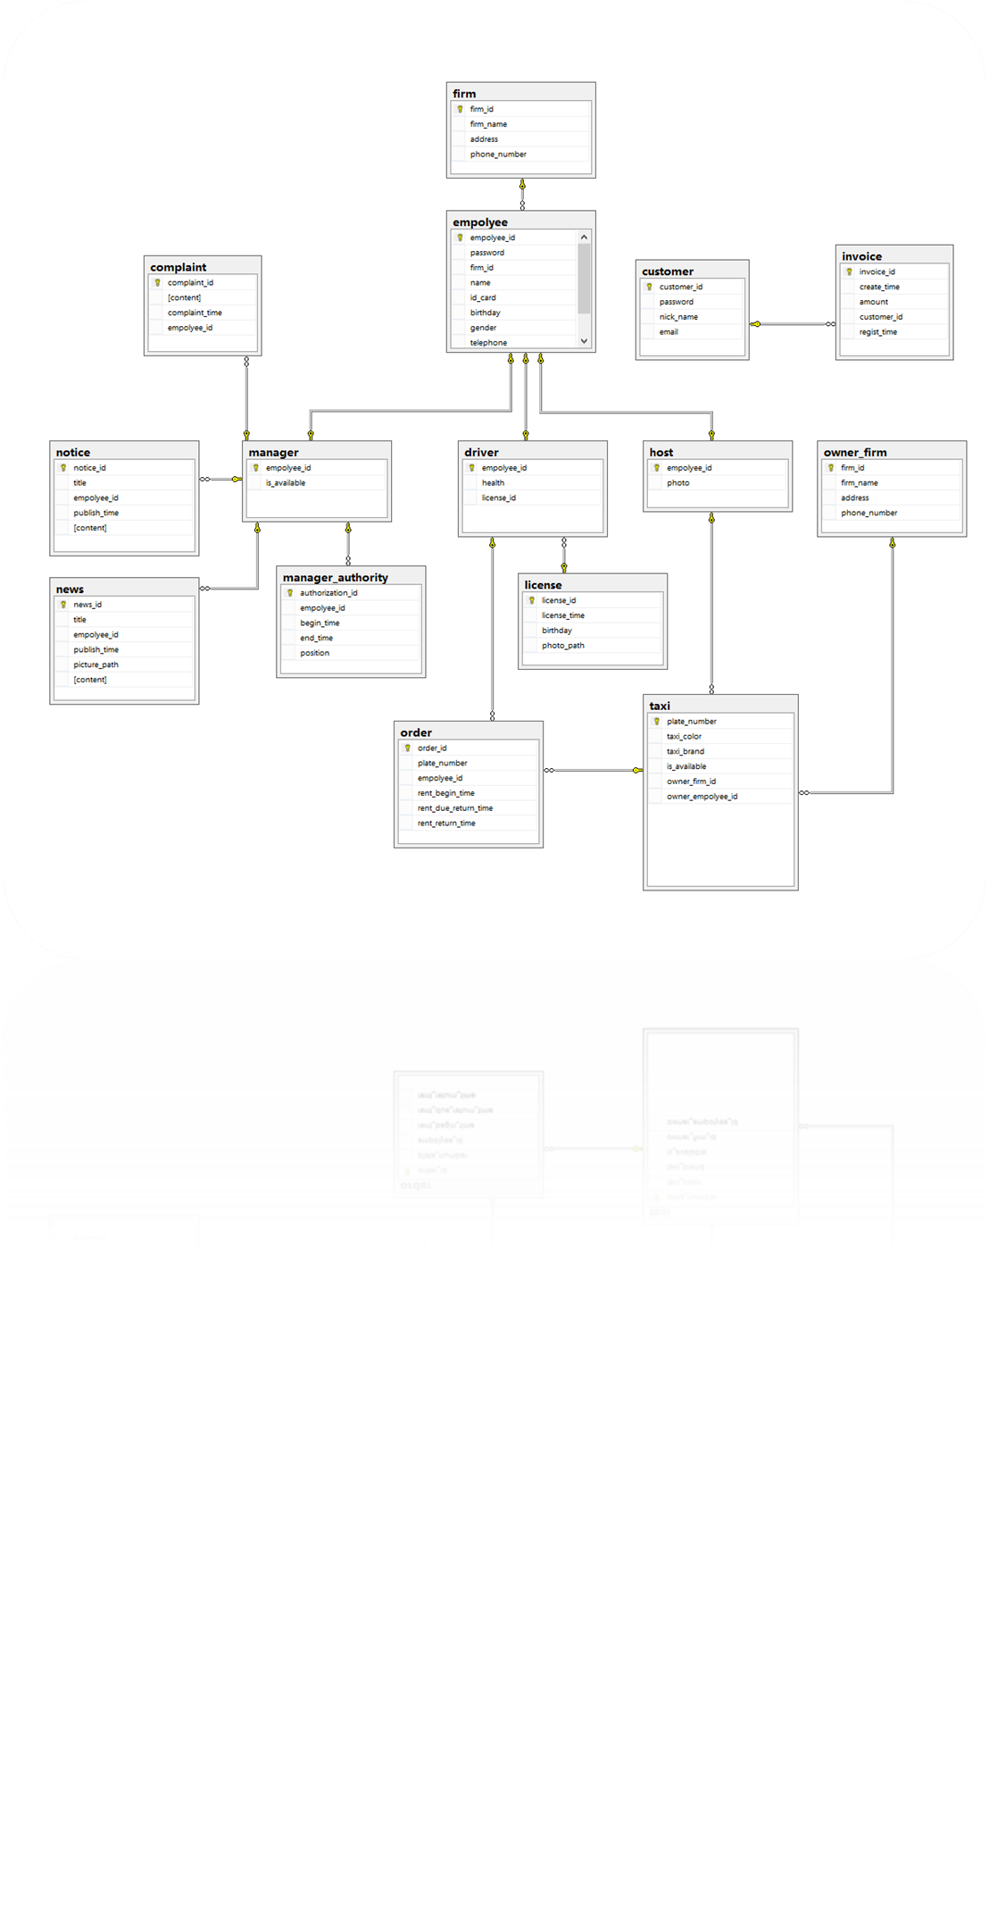
数据库关系图

Slide 16
T-SQL编程
25个视图
31个存储过程
51个表值函数
31个标量值函数

Slide 17
为什么要用存储过程和函数
存储过程只在首次运行被编译，减少重复SQL语句的编译时间
减少之前通过传输SQL语句所用的流量
对存储过程用事务进行封装，保持数据库一致性

Slide 18
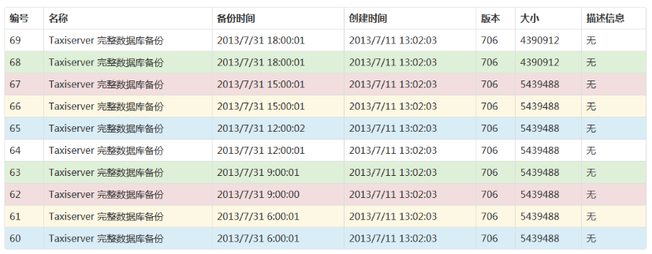
灾难预防

Slide 19
备份策略
因为数据库是小型数据库，所以每次采用完整备份
在数据库级别建立作业及计划，每天每三小时自动备份一次
备份文件和数据本身一样脆弱，所以每次备份分别备份到两个不同位置的不同设备

Slide 20
项目亮点
项目功能立意
数据库设计
技术实现
• 选题咨询行业资深人员，切实满足当下市场需要
• 所有表严格满足BC范式
• 整个系统采用严格MVC2设计模式
•14张用户表、一张系统表
135个存储函数和过程
• 功能系统、完善，前台作为公司门户，后台涵盖十大管理模块
• B/S架构，符合主流发展方向

Slide 21
Thank You

